Slide 1
Проект з Дослідження Операцій
“Транспортна Задача”
Виконав
Хом’як Ігор Володимирович

Slide 2
Визначення
Транспортна задача — це специфічна задача лінійного програмування, застосовувана для визначення найекономічнішого плану перевезення однорідної продукції від постачальників до споживачів.

Slide 3
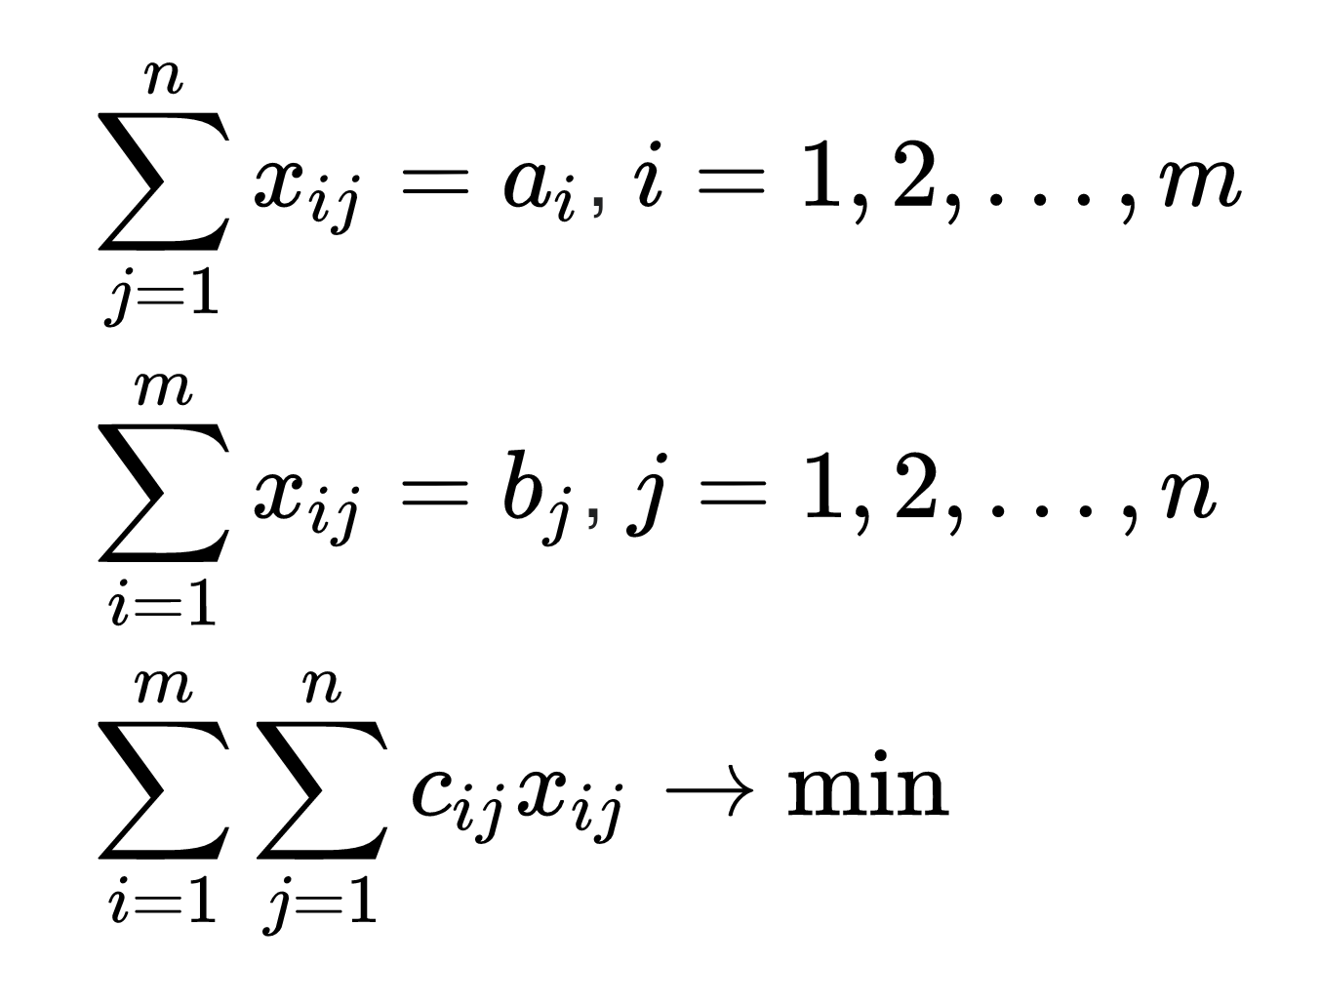
Математичне Формулювання

Slide 4
Економічна Інтерпретація
Існує m поставщиків з виробничою потужністю a_i
Існує n споживачів з потребою в b_j товару
Ціни C_ij первезення в виробника до споживача
Мінімізувати загальну ціну первезень

Slide 5
Спосіб вирішення задачі
Побудова опорного плану
Метод Північно-Західного Кута
Ітерація методу потенціалів

Slide 6
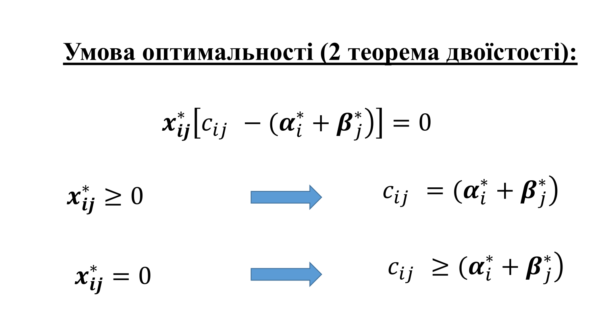

Slide 7
Виконано
Написано код для знаходження початкового опорного плану методом північоно-західного кута
Написано код що виконує ітерації методу потенціалів доки не досягне оптимальног рішення
Сворено графічний інтерфес користувача(gui)для
введення задачі і виведення розв’язку

Slide 8
Дякую за увагу
Код можна знайти на github репозиторії
https://github.com/Ihor7748/OperationResearch

